Slide 1
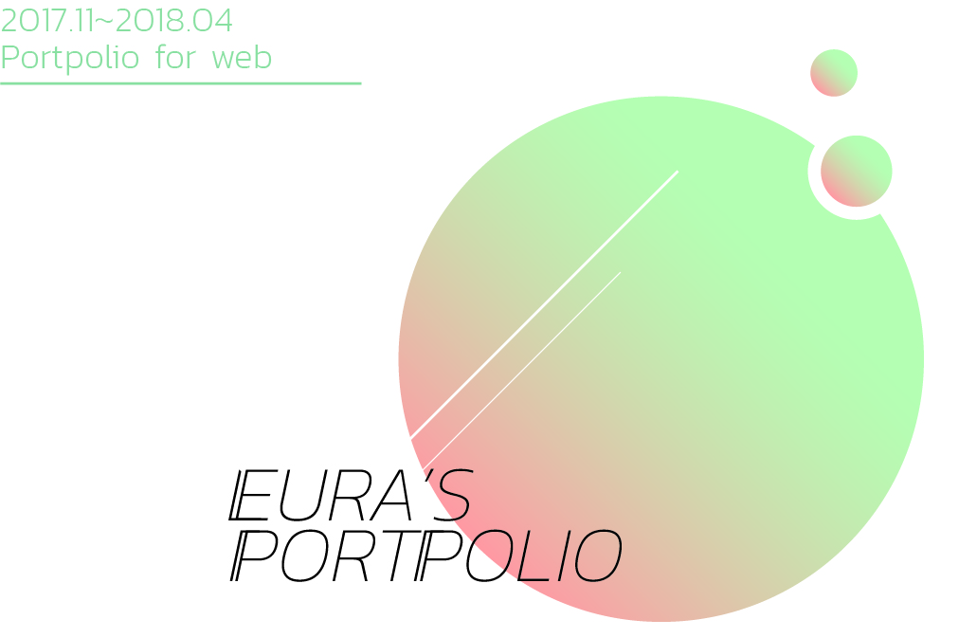

Slide 2

INDEX
1
2
3
4
5
Resume
Portpolio_01
Portpolio_02
Portpolio_03

Slide 3
01
Resume

Slide 4
EDUCATION
2017.11~2018.04
그린컴퓨터아카데미
UI/UX디자인 전문가과정 수료
2014.06~2017.08
국민건강보험공단 cs
2012.04~2012.09
실로만
자수디자인
2010.3~2012.02
한양여자대학
섬유디자인과
DESIGN SKILL
ADOBE PHOTOSHOP
ADOBE ILLUSTLATOR
GRAVITY
MACAW
HTML5
CSS
JQUERY
GIT-HUB
고유라
KO EU RA
1991.10.14
LINK
https://eurako.github.io/winter_special/
https://eurako.github.io/euraWeb/
https://eurako.github.io/mefactory/
LICENSE
GTQ 그래픽 기술자격 1급

Slide 5
02
Portpolio_01
대창리 송어축제

Slide 6

대창리 송어축제 프로모션
사이트 명
타겟
목적
컨셉
사이트 주소
대창군 송어축제
어린 자녀의 체험학습을 위한 부모와
이색 데이트를 찾는 커플
겨울시즌 얼음낚시 이벤트 및 다양한
즐길거리 소개
캐쥬얼 스포티
https://eurako.github.io/winter_special/

Slide 7

fonts
H1
Regular, 50pt
H2
Bold ,Regular, 30pt
나눔고딕코딩
나눔고딕코딩
H3
Bold, Regular, 25pt
나눔고딕코딩
나눔고딕코딩
P
Regular, 20pt
겨울에만 즐길수 있는 스포츠
가족과 함께,연인과 함께,
추억을 만드세요.
* 가독성을 위해 16pt이하 폰트 지양합니다.

Slide 8
color
HEX :
CMYK :
RGB :
#333333
79 74 71 45
51 51 51
HEX :
CMYK :
RGB :
#FFFFFF
0 0 0 0
255 255 255
HEX :
CMYK :
RGB :
#077EF2
80 49 0 0
7 126 242
HEX :
CMYK :
RGB :
#DF1566
15 96 38 0
223 21 102
HEX :
CMYK :
RGB :
#006086
33 10 0 0
0 96 134
HEX :
CMYK :
RGB :
#EEEEEE
8 6 6 0
238 238 238
color contrast
4.0
1
4.7
1
12.6
1
12.6
1
10.9
1

Slide 9
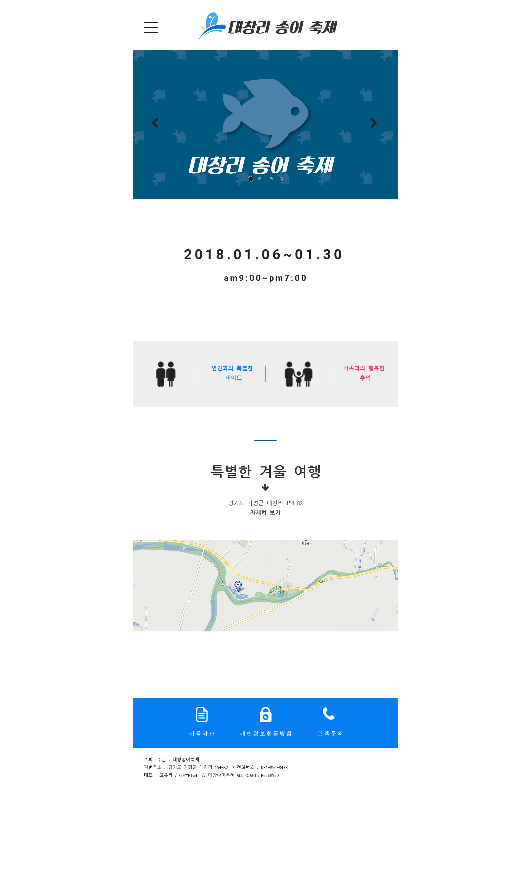
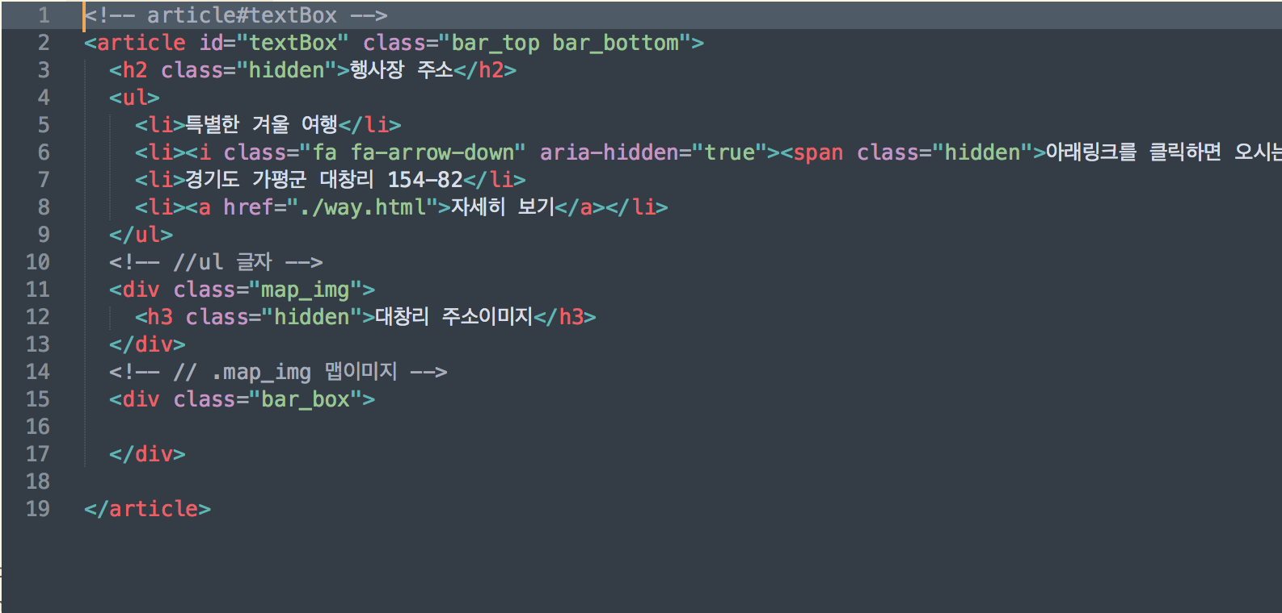
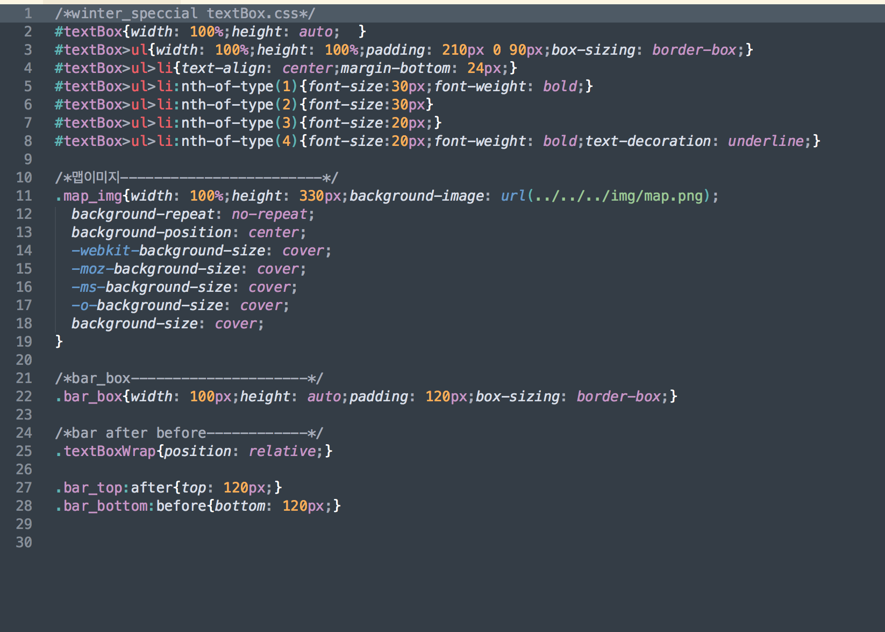
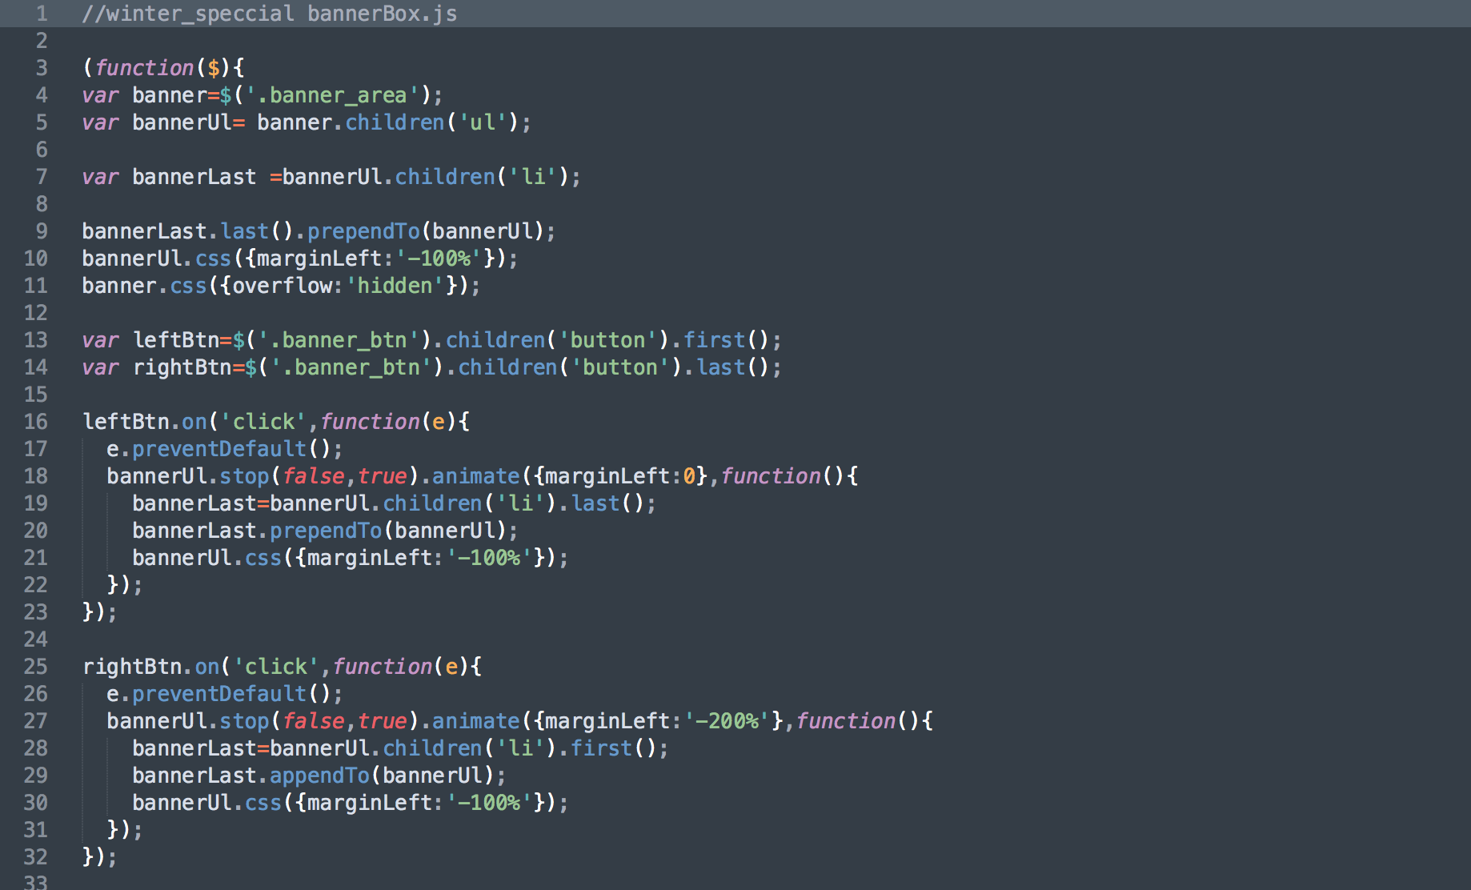
Html -
웹접근성을 고려해 보이지않는 부분까지도 제목과 설명을 붙여주며 작업했습니다.
Css -
Js -
Banner 버튼 클릭시 이동되는 제이쿼리입니다.

Slide 10
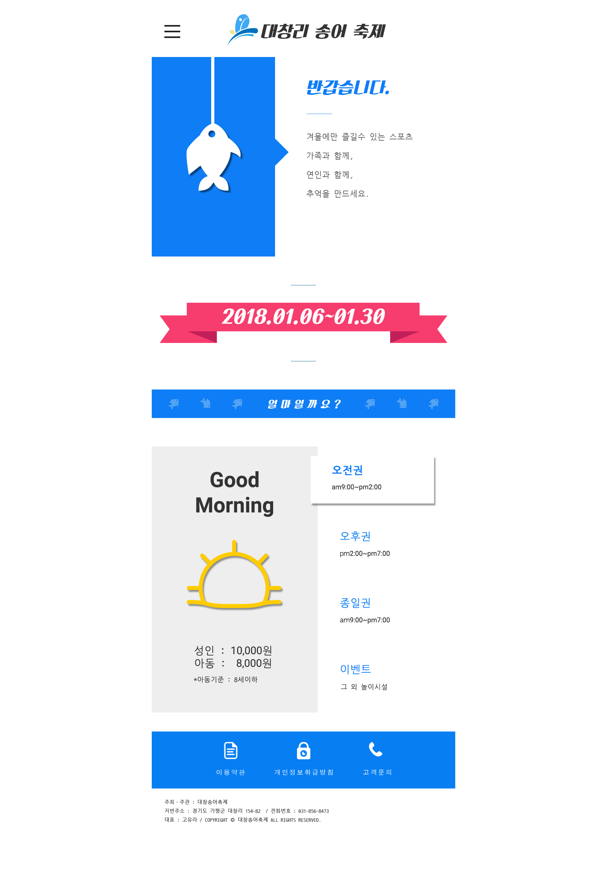
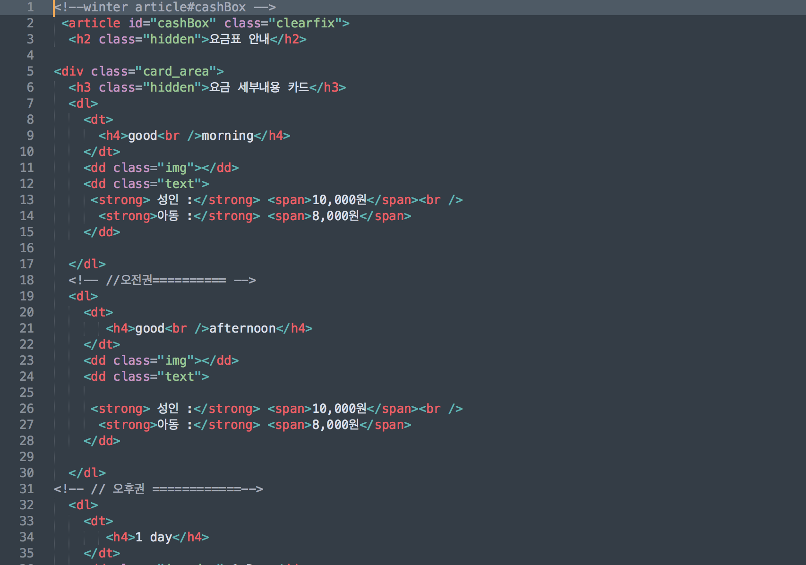
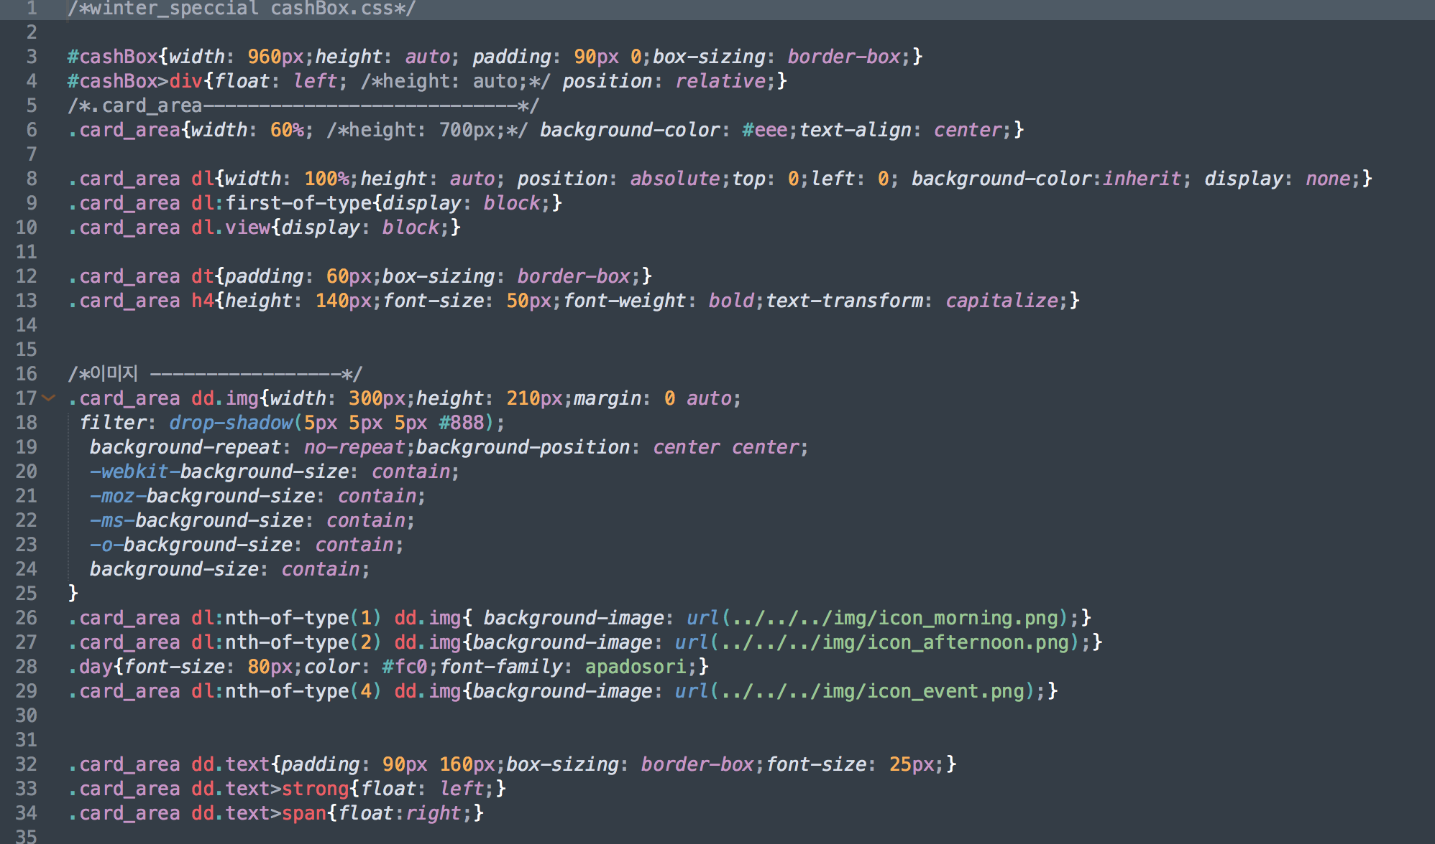
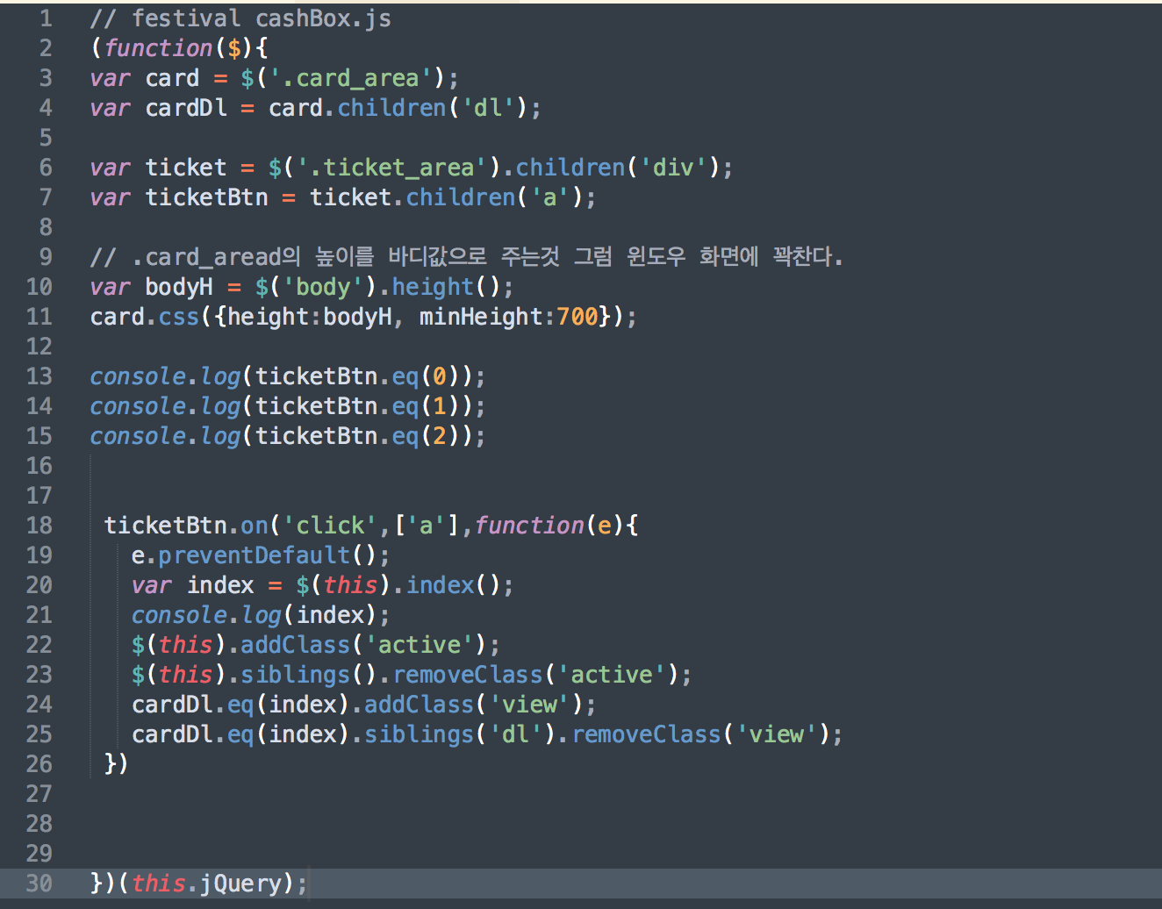
Html -
Css -
벤더 프리픽스를 이용해 새로운 여러 브라우져에 호환될
수 있도록 했습니다.
Js -
요금표를 클릭하면 이미지가 바뀌는 제이쿼리입니다.

Slide 11
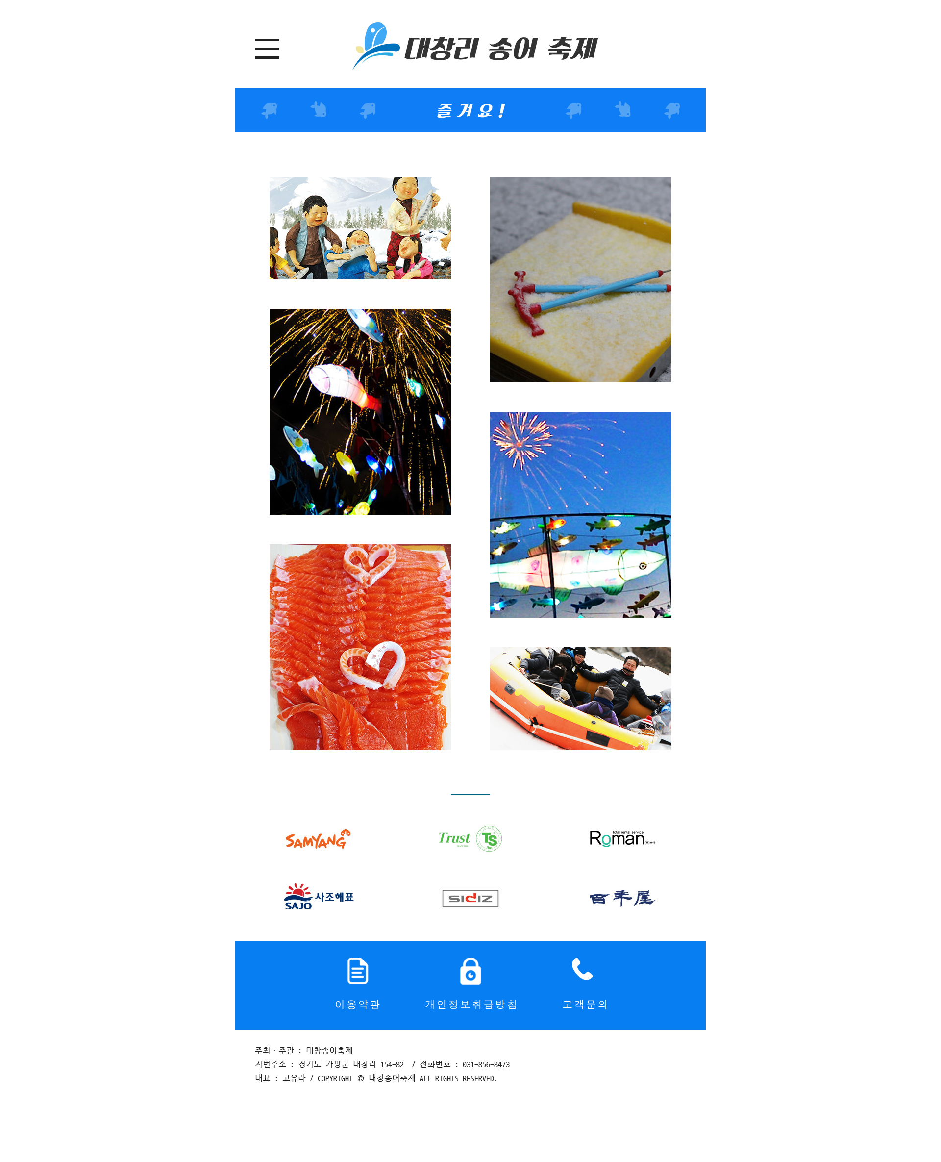
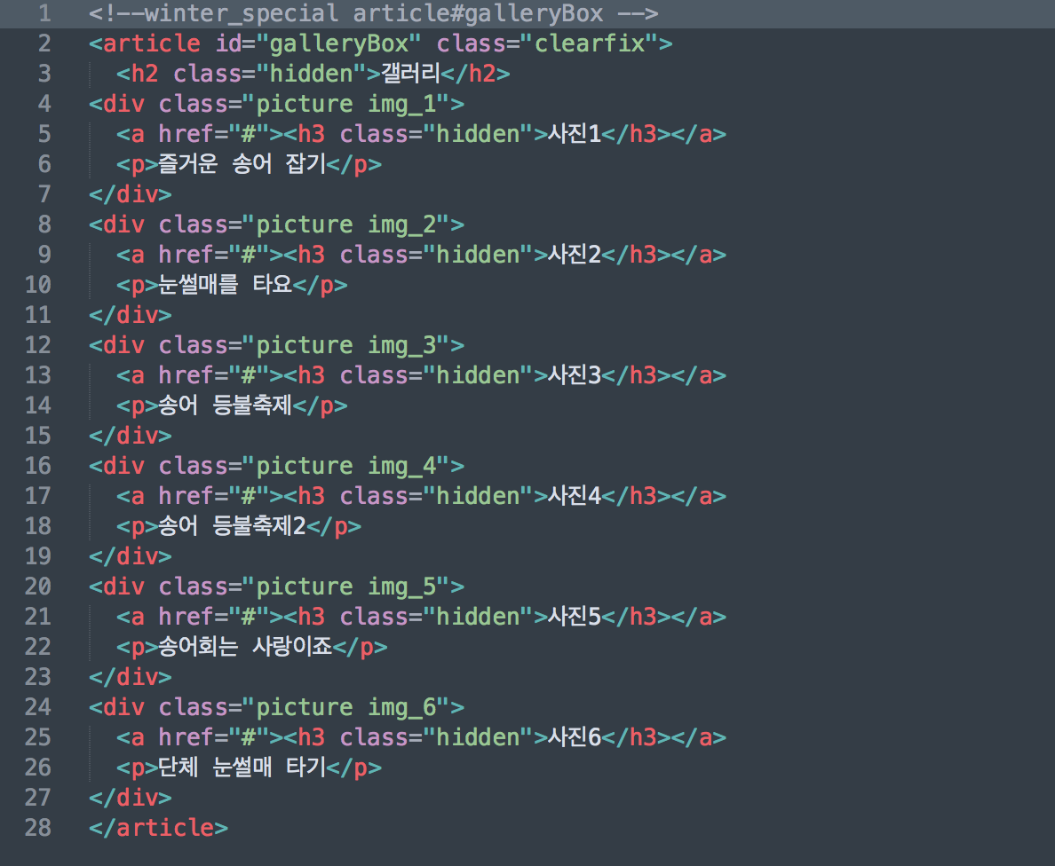
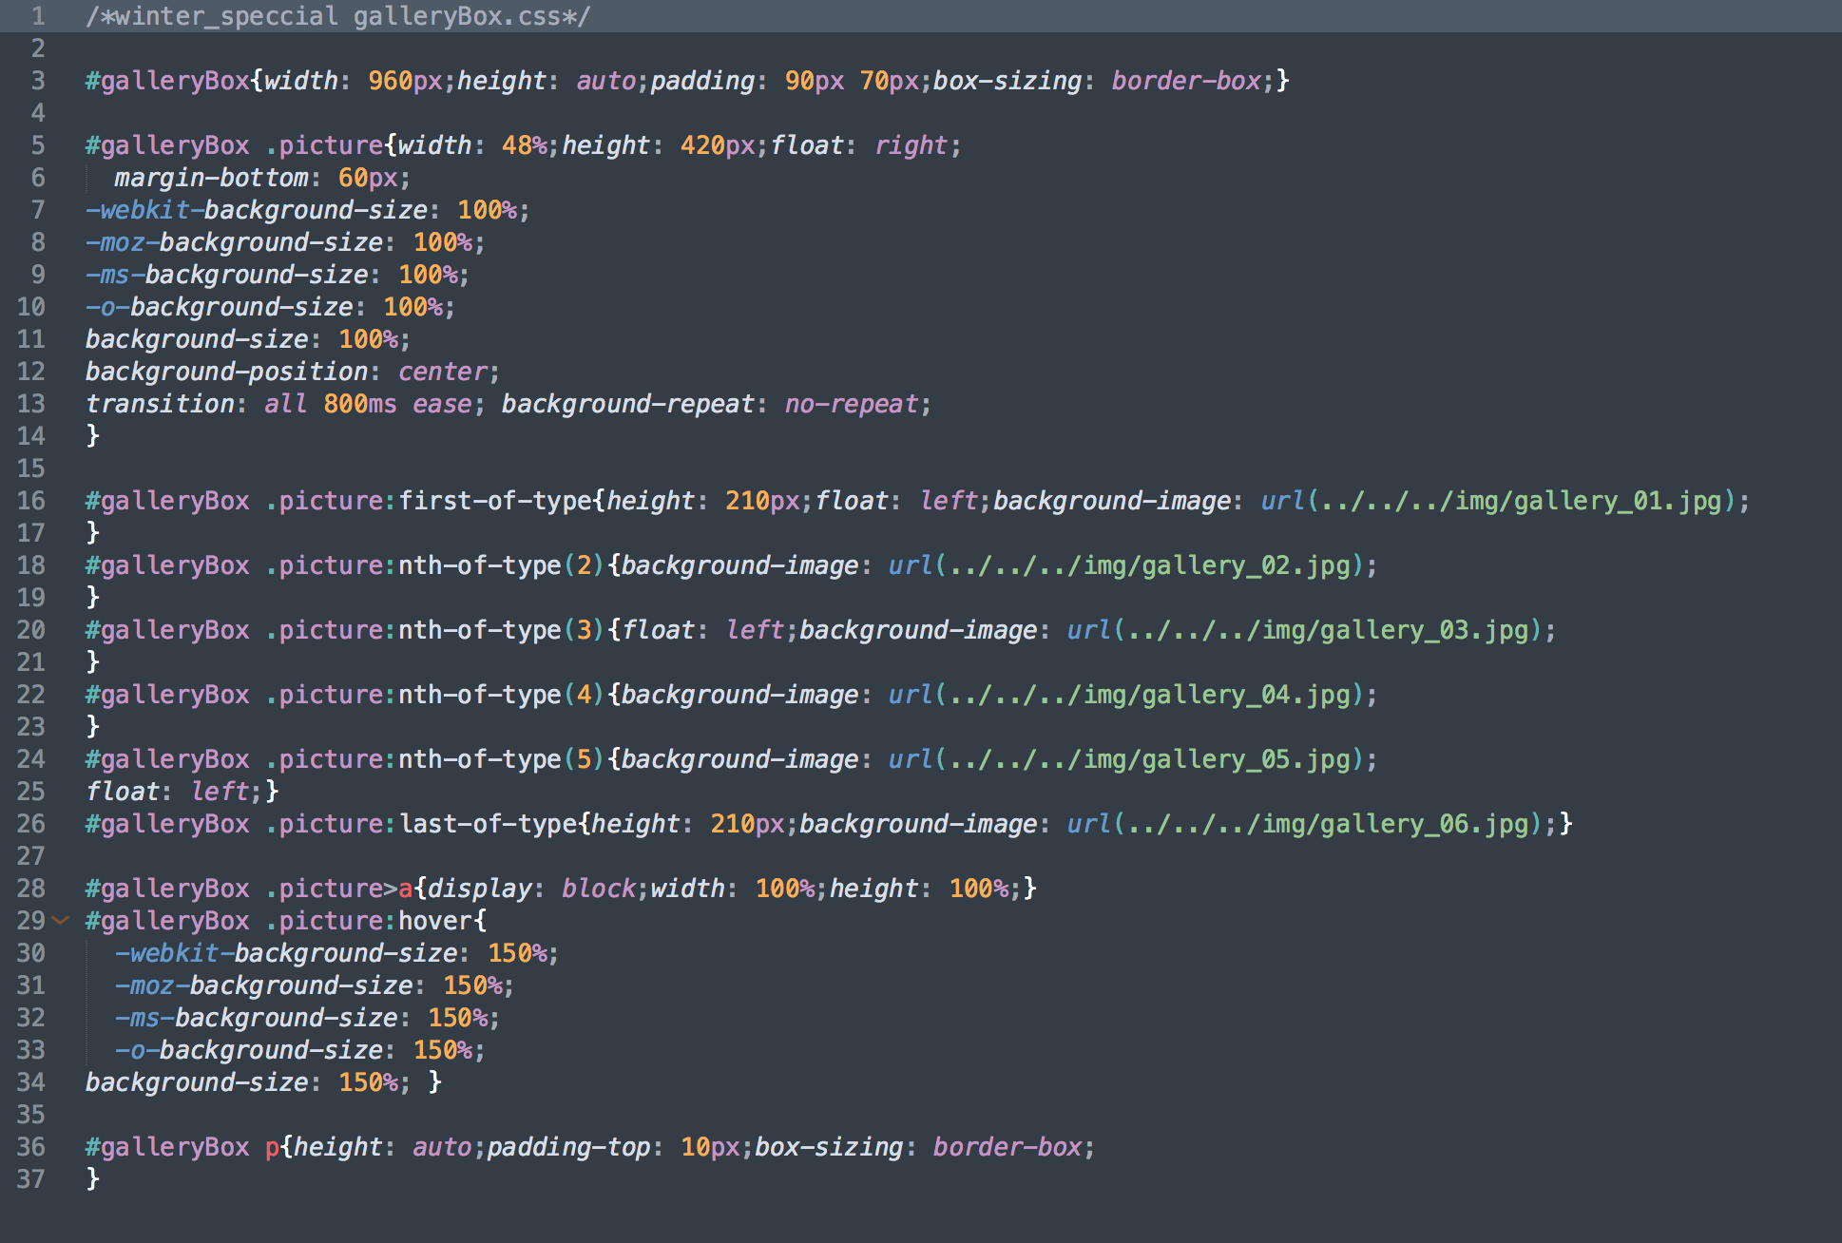
Html -
Css -
벤더 프리픽스를 이용해 새로운 여러 브라우져에 호환될
수 있도록 했습니다.

Slide 12
THANK YOU.

